Slide 1
Самоизоляция. Как НЕ сойти с ума?
Практические рекомендации психолога.

Slide 2

правило 1. ПЛАНИРУЙ ДЕНЬ С ВЕЧЕРА!
Старайтесь планировать свой день с вечера. Ложась спать продумывайте, а еще лучше записывайте, что вы будете делать завтра. Это поможет лучше и эффективнее организовать свой день. Не забывайте придерживать намеченного плана!)

Slide 3

Правило 2. СОБЛЮДАЙ РЕЖИМ ДНЯ.
Несмотря на то, что вы все время находитесь дома, не стоит спать до обеда и весь день ходить в пижаме!
Вставайте утром по будильнику (если раньше вы просыпались в 7 утра, то и продолжайте вставать в это время).
Умывайтесь, завтракайте, одевайтесь так, как если бы вы действительно собирались на учебу.
Многим настроиться на учебный лад помогает выход на улицу, также можно обойти вокруг дома. Это станет некой имитацией дороги в колледж.

Slide 4

Правило 3. ОРГАНИЗУЙ РАБОЧЕЕ МЕСТО.
Важнейшим условием эффективной работы/учебы является хорошо организованное рабочее место.
Наведите порядок на своем рабочем столе, организуйте себе рабочее пространство.
Лучше, если это будет письменный стол со стационарным компьютером.
Ведь режим самоизоляции совсем не повод «валяться» с ноутбуком или планшетом в кровати.
Работа и обучение в строго организованном и отведенном для этого месте будет вас дисциплинировать.

Slide 5
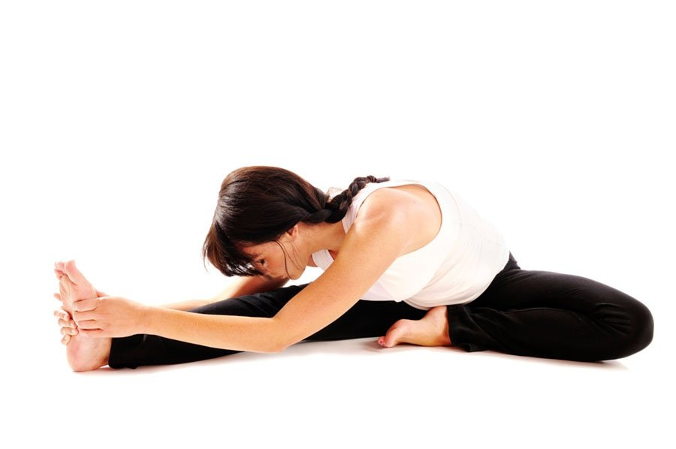
Правило 4. НЕ ЗАБЫВАЕМ ПРО ОТДЫХ!
Вы трудились 45 минут или больше? Пора сделать перерыв!
Вставайте из-за стола и начинайте двигаться.
Если вы останетесь отдыхать у монитора, разглядывая смешные картинки или общаясь в соцсетях, это только повысит утомляемость.
Вы будете думать, что устали от учебы, хотя на самом деле – от долгого пребывания за компьютером.
Старайтесь следить за тем, чтобы такие перемены не затягивались! Можете использовать таймер.

Slide 6

Правило 5. РАСПИСАНИЕ ПРЕЖДЕ ВСЕГО!
Учиться дистанционно – это очень удобно! Вы можете вписать обучение в свой распорядок жизни так, как это угодно вам.
Здесь нет звонков, опозданий – полная свобода действий.
Но эта свобода находится в зоне вашей ответственности.
Старайтесь СТРОГО придерживаться учебного расписания и выполнять задания СВОЕВРЕМЕННО!!!

Slide 7
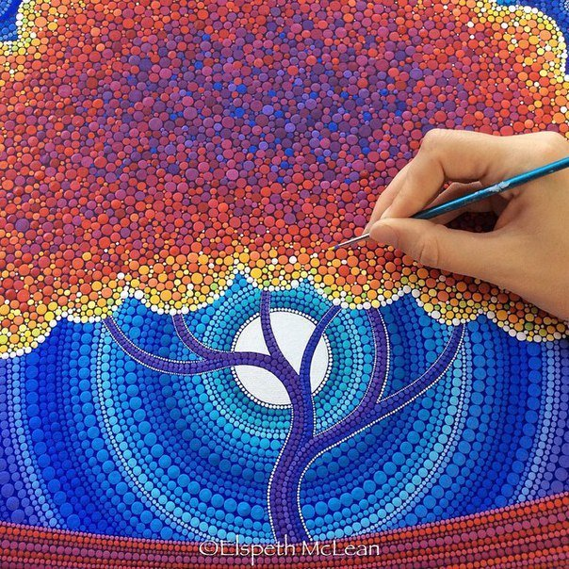
Правило 6. СВОБОДНОЕ ПОЛЕЗНОЕ ВРЕМЯ.
Используйте свободное время с пользой для себя! Ведь отдых — это не обязательно «лежание на диване»!
Организуйте свой досуг правильно!
Воспринимайте это время как уникальную возможность узнать что-то новое или обучиться этому.
Возможно вы давно хотели посмотреть какие-то познавательные фильмы, почитать полезные книги, научиться рисовать или играть на каком-нибудь инструменте, танцевать (или возобновить этот навык)?
Так вот оно! То самое время для реализации тех дел, которые годами откладывались «на потом».
Составьте список дел, которыми вам хотелось бы заняться и отдыхайте с пользой! Ведь лучший отдых – это смена вида деятельности!

Slide 8
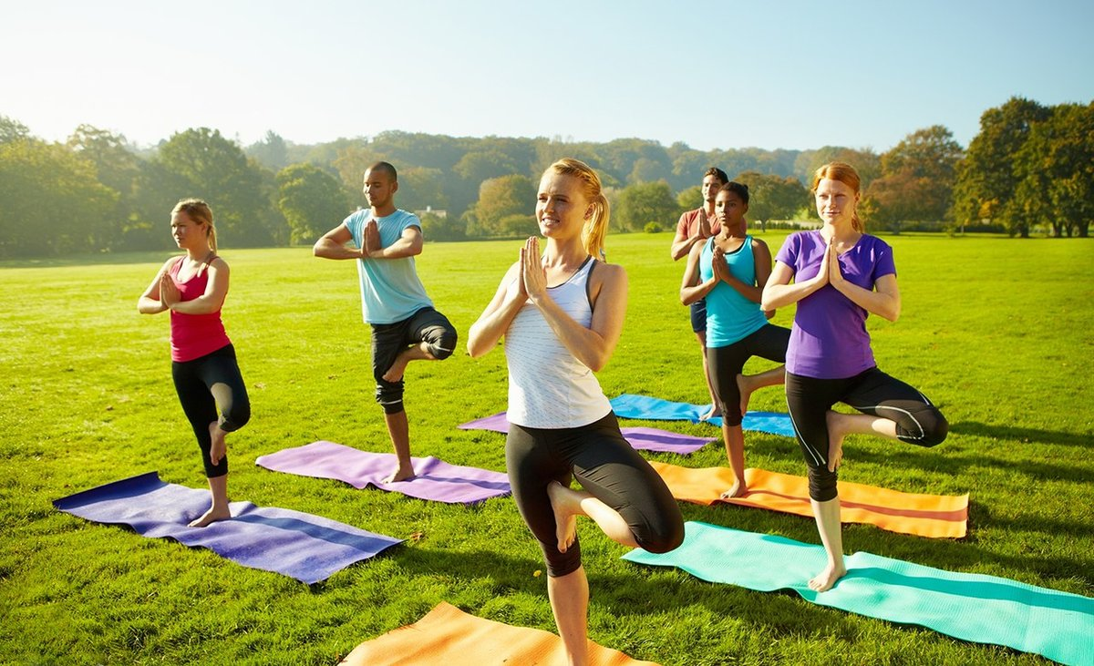
Правило 7. ФИЗИЧЕСКАЯ АКТИВНОСТЬ.
Старайтесь занимать любимым видом физической активности (например танцами, фитнесом, гимнастикой или йогой) онлайн или по видео.
Помните, движение – это ЖИЗНЬ!

Slide 9
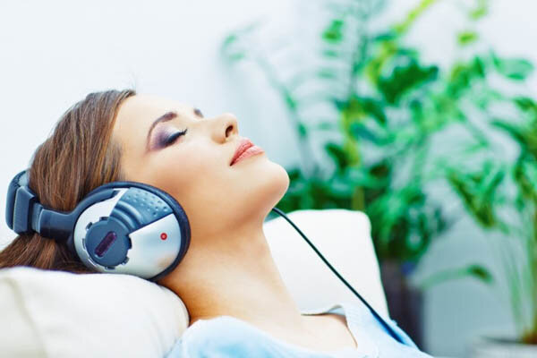
Правило 8. ПСИХОЛОГИЧЕСКАЯ РАЗГРУЗКА.
В конце дня, желательно перед сном полезно будет посвятить минут 15-20 прослушиванию медитации «антистресс».
Примите удобное положение, можете лечь. Расслабьтесь. Включите расслабляющую музыку. (или запись медитации). Слушайте. Позвольте образам свободно приходить вам в голову.
Не надо ни о чем думать. Отпустите все мысли. Дышите. Наслаждайтесь спокойствием.
Если Вы еще не уснули, потихоньку возвращайтесь в реальность. Отложите телефон или выключите компьютер. Можете еще немного полежать.

Slide 10
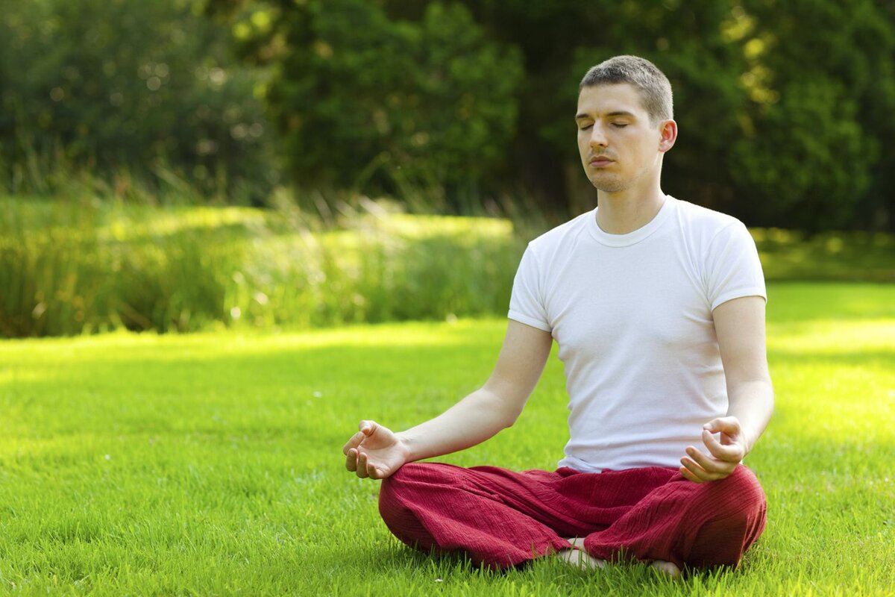
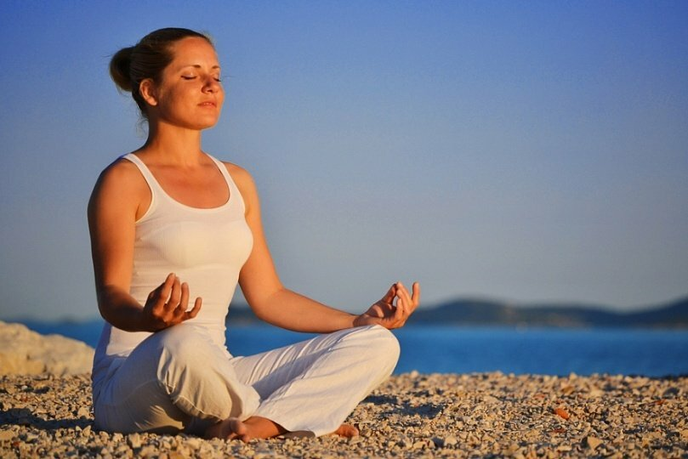
Ссылки на релаксирующую музыку
1) https://www.youtube.com/watch?v=kndqIj8Qgok (кстати, здесь просто потрясающий, волшебный видеоряд картин природы).
2) https://www.youtube.com/watch?v=IHTwYmaPOLc
3) https://www.youtube.com/watch?v=lvN7bc9vU7Q
4) https://www.youtube.com/watch?v=Df3mkjtEwCY (успокоение нервной системы, релакс, крепкий сон).
5) https://www.youtube.com/watch?v=5lCRsLjMeso (звуки природы, пение птиц, звуки леса, для релаксации, сна, Медитации, Relax 8 часов).
6) https://www.youtube.com/watch?v=Tfxu_n9gA2M (МЕДИТАЦИЯ с голосовым сопровождением).
7) https://www.youtube.com/watch?v=31dPsNTB9U4 (Экспресс медитация и релаксация - Быстрое успокоение нервов за 8 минут!).

Slide 11
Спасибо за внимание!
Ваш психолог - Логойда Татьяна Михайловна.
Вы всегда можете обратиться ко мне ОНЛАЙН https://vk.com/tatjana_logos_psy
P.S. Чтобы вы ни делали, главное, соблюдайте меры предосторожности и, по возможности, оставайтесь дома.
Берегите себя и своих близких.

